Slide 1
Coding – level medium
W imieniu SDAcademy
Mateusz Boś, Michał Górski

Slide 2
Coding medium
Programowanie obiektowe OOP
Typy danych
Programowanie obiektowe
Wyjątki
Kolekcje
Zarządzanie pamięcią

Slide 3
Coding medium
Typy danych
Typ danych | Domyślna wartość | Uwagi
byte | 0 | 8-bit ze znakiem <-128; 127>
short | 0 | 16-bit ze znakiem <-32,768; 32,767>
int | 0 | 32-bit ze znakiem <2^31; 2^31-1>
Integer | 0 | 32-bit < 0; 2^32-1>
long | 0L | 64-bit ze znakiem <2^63; 2^63-1>
float | 0.0f | 32-bit
double | 0.0d | 64-bit
char | ’\u0000’ | 16-bit znak Unicode
String | Null
boolean | false

Slide 4
Coding medium
Klasa
package pl.thelizardproject.sda.medium.ship; class VeryBigShip { }
Notes:
Klasa
Package

Slide 5
Coding medium
Konstruktor
class VeryBigShip { VeryBigShip() { } }
Notes:
Konstruktor

Slide 6
Coding medium
Właściwości
class VeryBigShip {
typ nazwa;
VeryBigShip() { } }
Notes:
Właściwości klasy

Slide 7
Coding medium
Właściwości
class VeryBigShip {
String name;
VeryBigShip() { } }

Slide 8
Coding medium
Właściwości statyczne
class VeryBigShip {
static String shipClass = "Slup";
String name;
VeryBigShip() { } }
Notes:
Czym się różnią zmienne statyczne.

Slide 9
Coding medium
Metody
class VeryBigShip {
static String shipClass = "Slup";
String name;
VeryBigShip() { } zwracanyTyp nazwaMetody(lista parametrów) { // ciało metody } }
Notes:
Metody – podać skład sygnatury metody: Poruszyć to, że parametry przekazywane są przez wartość, podać przykład przekazania prymitywu i obiektu
Kolejny slajd ma wypełnienie

Slide 10
Coding medium
Metody
class VeryBigShip {
static String shipClass = "Slup";
String name;
VeryBigShip() { } String sail() { return "Fast sailing, 24 knots"; } }
Notes:
Przykładowa implementacja

Slide 11
Coding medium
Parametry - Przekazywanie przez wartość vs przez referencję
class PassByValue { PassByValue(){
int primitiveValue = 10;
Integer objectValue = 10;
increase(objectValue)
println(objectValue)
increase(primitiveValue)
println(primitiveValue)
} Void increase(int param) { param += 100; }
Void increase(Integer param) { param += 100; } }
Notes:
Jak to się dzieje, że 10 może być przypisane do int jak i do Integer?

Slide 12
Coding medium
Parametry - Przekazywanie przez wartość
class PassByValue { PassByValue(){
int primitiveValue = 10;
Integer objectValue = 10; //autoboxing!
increase(objectValue)
println(objectValue)
increase(primitiveValue)
println(primitiveValue)
} Void increase(int param) { param += 100; }
Void increase(Integer param) { param += 100; } }
Notes:
Jak to się dzieje, że 10 może być przypisane do int jak i do Integer?

Slide 13
Coding medium
Parametry - Przekazywanie przez wartość
class PassByValue { PassByValue(){
int primitiveValue = 10;
Integer objectValue = 10; //autoboxing!
increase(objectValue)
println(objectValue) // prints 110
increase(primitiveValue)
println(primitiveValue) // prints 10
} Void increase(int param) { param += 100; }
Void increase(Integer param) { param += 100; } }

Slide 14
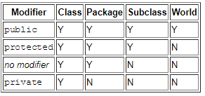
Coding medium
Modyfikatory dostępu
public
package protected – domyślne
protected
private
Notes:
Przykładowa implementacja

Slide 15
Coding medium
Modyfikatory dostępu
class VeryBigShip {
private static String shipClass = "Slup";
public String name;
public VeryBigShip() { } protected String sail() { return "Fast sailing, 24 knots"; } }
Notes:
Przykładowa implementacja

Slide 16
Coding medium
final vs const
class Valuable {
final String willNotChange;
const String knownAtCompileTime = "compileTimeValue";
public Valuable() { }
}
Notes:
Opisać czym jest final a czym const.

Slide 17
Coding medium
final vs const
class Valuable {
final String willNotChange;
const String knownAtCompileTime = "compileTimeValue";
public Valuable() {
willNotChange = "final value";
knownAtCompileTime = "compileTimeValue";
willNotChange = "final value"; }
}
Notes:
Pytanie co się stanie?

Slide 18
Coding medium
final vs const
class Valuable {
final String willNotChange;
const String knownAtCompileTime = "compileTimeValue";
public Valuable() {
willNotChange = "final value";
knownAtCompileTime = "compileTimeValue"; // won’t compile
willNotChange = "final value"; // won’t compile }
}
Notes:
Omówienie wyników ☺

Slide 19
Coding medium
Dziedziczenie
public class VeryBigShip extends Ship {
static String shipClass = "Slup";
String name;
public VeryBigShip() { super(100);
name = „Promise"; } @Override public String sail() { super.sail(); return „Fast sailing, 24 knots"; } }
Notes:
Dziedziczenie

Slide 20
Coding medium
Interfejs
public interface Runnable { void run(); }
Definiuje wymagania dotyczące klas,
które chcą dostosować się do interfejsu.
Notes:
Interfejs funkcyjny,
Java 8 definiuje 43 interfejsy funkcjonalne w pakiecie java.util.Function

Slide 21
Coding medium
Implementacja interfejsów
public interface Vehicle { String sail(); }
public class VeryBigShip implements Vehicle {
@Override public String sail() { return „Fast sailing, 24 knots"; } }
Notes:
Implementacja interfejsu

Slide 22
Coding medium
Wszystko jest obiektem
package java.lang; public class Object {
public native int hashCode(); public boolean equals(Object obj) { return (this == obj);}
public String toString() { return getClass().getName() + "@" + Integer.toHexString(hashCode());}
public final native Class<?> getClass();
public final native void notify();
public final native void wait(long timeout) throws InterruptedException;
protected void finalize() throws Throwable { }
}
Notes:
Wszystko dziedziczy z Object
Opisać metody hash code oraz equals i to jak są używane razem.
Omówić finalizer i w jakich sytuacjach czemu na nim nie polegać

Slide 23
Coding medium
Zadanie 1 – Zaprojektujmy statek
Każdy statek posiada nazwę i wytrzymałość.
Posiada również umiejętność żeglugi, która zmniejsza wytrzymałość o 1.
Rozwiązanie musi spełniać wszystkie warunki zapisane w klasie testowej Exercise1.java

Slide 24
Coding medium
Zadanie 1 – zaprojektujmy statek
Każdy statek posiada nazwę i wytrzymałość.
Posiada również umiejętność żeglugi, która zmniejsza wytrzymałość o 1.
Statek transatlantycki jest rodzajem statku.
Statek Transatlantycki posiada wytrzymałość 10000.
Dodatkowo podczas żeglugi ulega uszkodzeniu o dodatkowy 1 punkt.
Rozwiązanie musi spełniać wszystkie warunki zapisane w klasie testowej Exercise1.java

Slide 25
Coding medium
Zadanie 2 – Zaprojektujmy łódkę
Łódka jest rodzajem statku.
Łódka posiada wytrzymałość na poziomie 200.
Rozwiązanie musi spełniać wszystkie warunki zapisane w klasie testowej Exercise.java

Slide 26
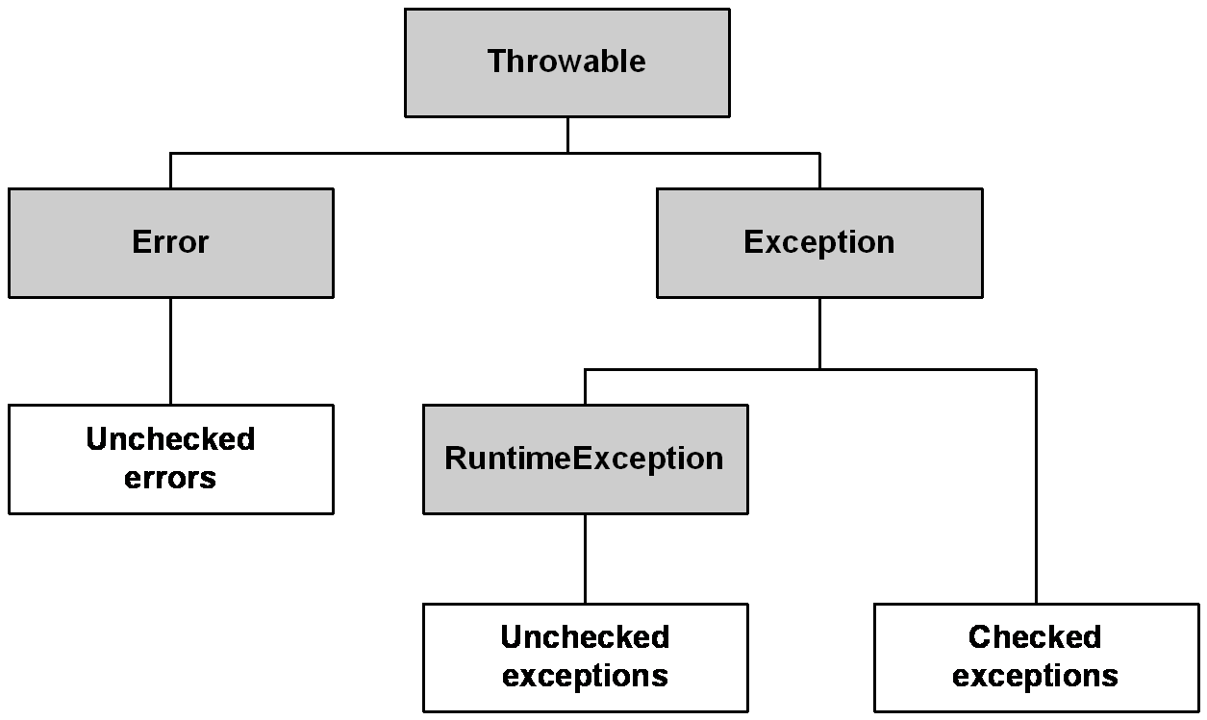
Coding medium
Wyjątki
Notes:
Opisać każdy z rodzajów wyjątków.
Wspomnieć, że wyjątki są mechanizmem przewidzianym do obsługi zdarzeń wyjątkowych, a nie do sterowania wykonaniem programu jako takim.

Slide 27
Coding medium
Wyjątki
try{ }catch(IOException exception){ } finally { // some instructions }
Wyjątki łapie się w blokach try-catch[-finally]

Slide 28
Coding medium
Wyjątki
try(BufferedReader br = new BufferedReader(new FileReader(path));){ }catch(IOException exception){ } finally { }
Try with resources
Pozwala na pracę z zasobami implementującymi interfejs AutoClosable w wygodniejszy sposób, zapewniając, że zasoby zostaną poprawnie obsłużone.

Slide 29
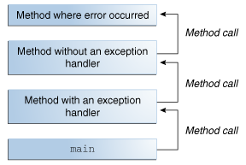
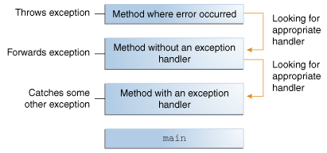
Coding medium
Wyjątki
Mechanizm obsługi

Slide 30
Coding medium
Typ wyliczeniowy Enum
public enum ShipType { Transatlantic, Boat }

Slide 31
Coding medium
Zadanie 3 – Zaprojektujmy kapitana statku
Kapitan ma możliwość otrzymania statku.
Kapitan posiada umiejętność żeglugi, która zwraca typ String.
Kapitan potrafi sterować łódką, ale nie potrafi pływać statkiem transatlantyckim.
Gdy kapitan nie posiada statku powinien poinformować o tym poprzez wywołanie sytuacji wyjątkowej.
Należy również dodać do każdego statku definicję jego typu z wykorzystaniem typu wyliczeniowego, który będzie wykorzystany przy definiowaniu jaki to statek.
Rozwiązanie musi spełniać wszystkie warunki zapisane w klasie testowej Exercise3.java

Slide 32
Coding medium
Zadanie 4 – Logika zniszczonego statku
Gdy statek ulegnie zniszczeniu(wytrzymałość==0), to przy kolejnej próbie żeglugi statek powinien poinformować o tym przy pomocy sytuacji wyjątkowej. Dodajemy własny typ wyjątku.
Rozwiązanie musi spełniać wszystkie warunki zapisane w klasie testowej Exercise4.java

Slide 33
Coding medium
Kolekcje
Tablice:
String[] tablica = new String[6];
String tablica[] = new String[6];
String[] tablica = {"jeden", "dwa", "trzy", "cztery", "pięć", "sześć"};
public void print(String... tablica) {}
java.util.List – ArrayList, LinkedList
java.util.Set – HashSet, LinkedHashSet, TreeSet
java.util.Map – HashMap, LinkedHashMap, TreeMap, Hashtable
java.util.Queue – ArrayDeque, PriorityQueue, Stack
Notes:
LinkedList – LinkedList ma przewagę w przypadku dodawania elementów pojedynczo, w dużej ilości, w sposób trudny do przewidzenia wcześniej, kiedy przejmujemy się ilością zajmowanej pamięci.
HashSet – Gdy nie potrzebujemy dostępu do konkretnego elementu, ale potrzebujemy często sprawdzać, czy dany element już istnieje w kolekcji.
LinkedHashSet – gdy chcemy iterować po kluczy w założonej kolejności
TreeSet – sortowanie w momencie dodawania elementu
LinkedHashMap – gdy chcemy iterować po kluczy w założonej kolejności
TreeMap – Sortowanie wg klucza w trakcie dodawania elementu

Slide 34
Coding medium
Streamy
List<Tourist> tourists = new ArrayList<>(); Stream<Tourist> stream = tourists.stream();
findFirst()
reduce((a, b) -> b) – pozwala znaleźć ostatni element
map(t -> t.name)
max(Comparator.comparingInt(t -> t.age)) – zwraca Optional
min(…) – zwraca Optional
sorted(…)
filter(t -> t.isMale)
collect(Collectors.toList()) – zamiana strumienia w listę

Slide 35
Coding medium
Optional
Chroni przed NullPointerException.
Metody:
.isPresent() – sprawdzenie, czy posiada wartość
.get()
orElce(), orElseGet(), orElseThrow

Slide 36
Coding medium
Zadanie 5 – Dodajemy strategię sterowania
Każda strategia posiada definicję żeglugi, która zwraca typ String.
Dodajemy strategię sterowania dla statku transatlantyckiego.
Dodajemy strategię sterowania dla łódki.
Kapitan uzyskuje możliwość nauki strategii(może nauczyć się wielu).
Kapitan podczas żeglugi wykorzystuje poznane strategie. Gdy kapitan nie zna żadnej strategii, to wykorzystuje wcześniej zaimplementowaną logikę.
Rozwiązanie musi spełniać wszystkie warunki zapisane w klasie testowej Exercise5.java

Slide 37
Coding medium
Zadanie 6 – Dodajemy turystów
Każdy statek posiada nową właściwość – pojemność.
Statek transatlantycki może pomieścić 5000 ludzi.
Łódka może pomieścić 5 ludzi.
Każdy statek posiada możliwość przyjęcia człowieka na pokład.
Gdy chcemy wpuścić na pokład nadmiarowego człowieka, statek powinien poinformować o tym przy pomocy sytuacji wyjątkowej typu Runtime.
Każdy statek posiada szereg metod związanych z turystami, które poznamy przeglądając kod testów.
Rozwiązanie musi spełniać wszystkie warunki zapisane w klasie testowej Exercise6.java

Slide 38
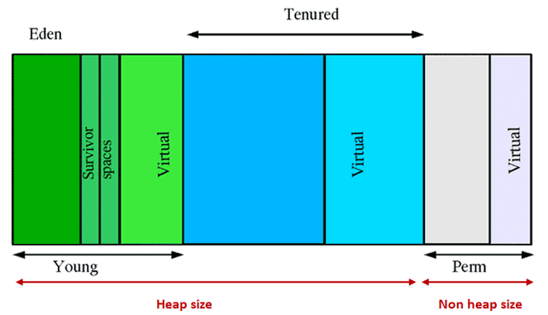
Coding medium
Organizacja sterty
Notes:
Opowiedzieć o tym, jak obiekty przechodzą między obszarami sterty
Eden -> Survivor -> Tenured
Perm -> trzymane w niej są definicje języka i np. informacje załadowanych klasach. Jest zamieniany na „metaspace”.

Slide 39
Coding medium
Zarządzanie pamięcią
Istnieje wiele algorytmów GC, m.in.:
Serial GC
Parallel GC
Concurrent Mark Sweep
Garbage First(G1)

Slide 40
Coding medium
Zarządzanie pamięcią
Istnieje wiele algorytmów GC, m.in.:
Serial GC
Parallel GC
Concurrent Mark Sweep
Garbage First(G1)
Java 8 – ParallelGC
Java 9 – G1GC
Notes:
Wspomnieć o tym, że każdy algorytm ma swoje mocne i słabe strony o których trzeba wiedzieć jeśli będziemy dostrajać nasze środowisko.

